Slide 1
Муницинальное бюджетное дошкольное учреждение «Краснокоммунарский детский сад «Стрела», Оренбургская область, Сакмарский район, п. Красный Коммунар Презентация по теме: «Центр физического развития в групповой комнате ДОУ»
Автор- составитель:
Дьяур Наталья Вячеславовна
инструктор по физической культуре высшей квалификационной категории
МБДОУ «Краснокоммунарский детский сад «Стрела
П.Красный Коммунар
2021

Slide 2
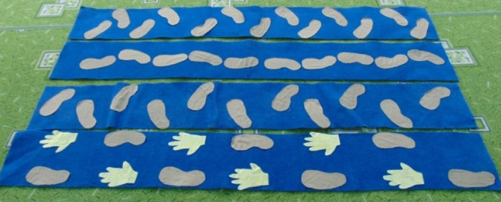
Спортивный уголок
Центр физического развития должен соответствовать всем требованиям ФГОС.
Среда предполагает многообразие материалов, оборудования и инвентаря для развития детей дошкольного возраста в соответствии с особенностями каждого возрастного этапа, охраны и укрепления их здоровья, учета особенностей и коррекции недостатков их развития с учетом национально-культурных, учета возрастных особенностей детей.

Slide 3
Развивающая предметно-пространственная среда должна быть содержательно- насыщенной, трансформируемой, полифункциональной, вариативной, доступной и безопасной.
Паспорт спортивного уголка должен содержать разделы:
1. Подвижные игры (картотеки, маски, эмблемы, оборудование) 2. Дидактические игры (лото, пазлы, разрезные картинки, «Убери лишнее») 3. Спортивные игры (правила игр, наглядное пособие, схемы – карточки, атрибуты, оборудование) 4. Общеразвивающие упражнения (комплексы гимнастик, графическое изображение движений, оборудование: традиционное оборудование: мячи, скакалки, обручи, гимнастические палки, нетрадиционное оборудование: ленточки, флажки, различные массажеры, мелкие предметы (колечки, палочки, шарики — для захвата пальцами ног) 5. Основные виды движения (схемы, оборудование, методические рекомендации) 6. Наглядное пособие ( Скелет , мышцы человека, карта «Река времени»)
7. Пособия для дыхательной, зрительной, пальчиковой гимнастики, самомассажа
8. Художественная литература (спортивные сказки, загадки, викторины)
9. Пособия для развития двигательного воображения (карточки с изображением животных, растений, носочки – животные, элементы театрализации)

Slide 4
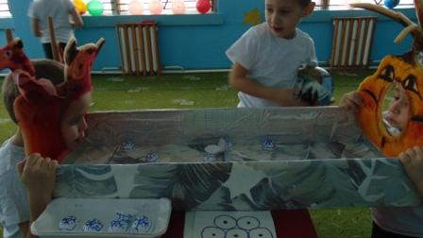
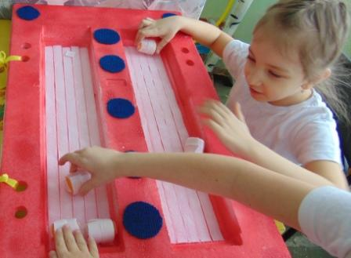
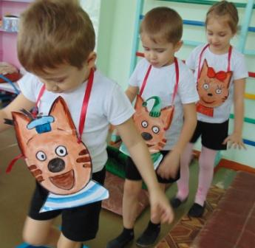
Насыщенность среды должна соответствовать возрастным возможностям детей и содержанию Программы
Среда в физическом воспитании должна обеспечивать: двигательную активность, в том числе развитие крупной и мелкой моторики, участие в подвижных играх и соревнованиях; а так же развитие творческого воображения. Так же среда должна поддерживать эмоциональное благополучие детей во взаимодействии с предметно-пространственным окружением; давать возможность самовыражения детей.

Slide 5
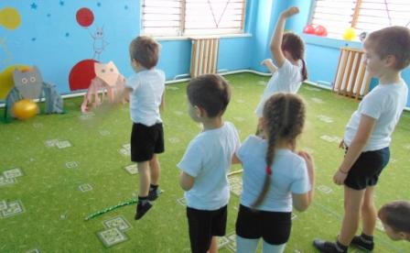
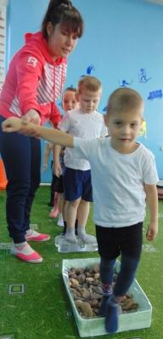
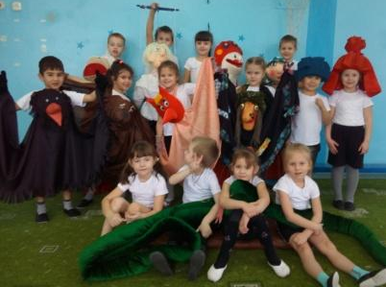
Трансформируемость
Трансформируемость пространства предполагает возможность изменений предметно-пространственной среды в зависимости от образовательной ситуации, в том числе от меняющихся интересов и возможностей детей.

Slide 6
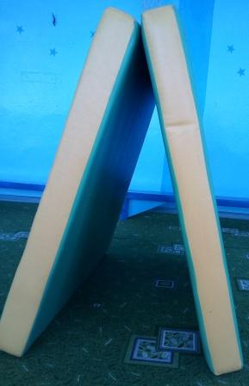
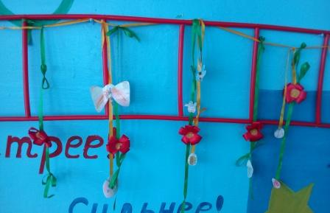
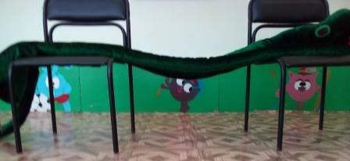
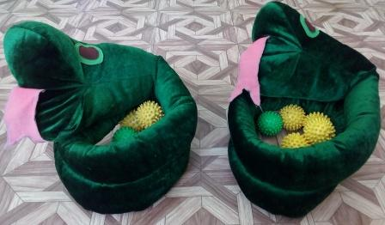
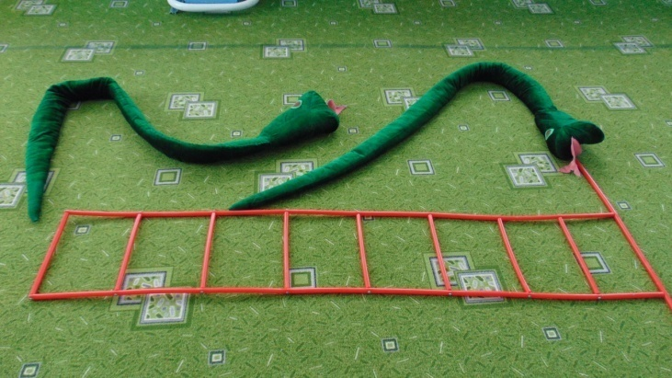
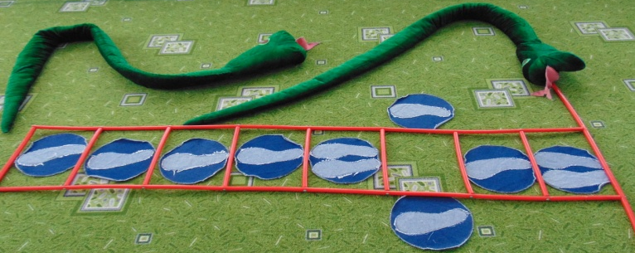
Полифункциональность
Полифункциональность материалов предполагает: возможность разнообразного использования различных составляющих предметной среды, например, матов, мягких модулей, ширм, гимнастических досок, корзин, змеек и т.д. Полуфункциональные предметы не обладают жестко закрепленными способами употребления и используются в качестве предметов заместителей в игре.

Slide 7
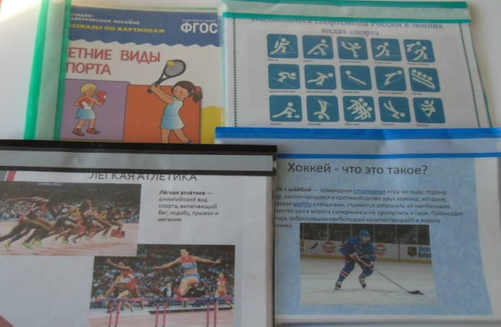
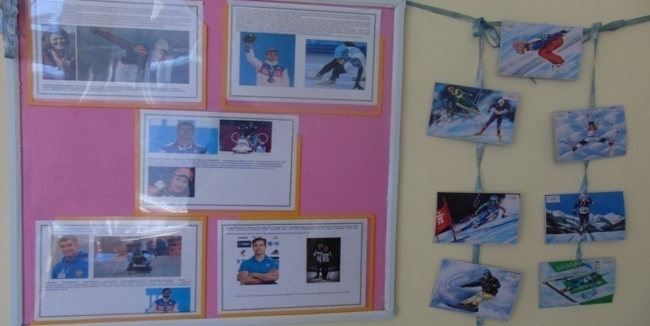
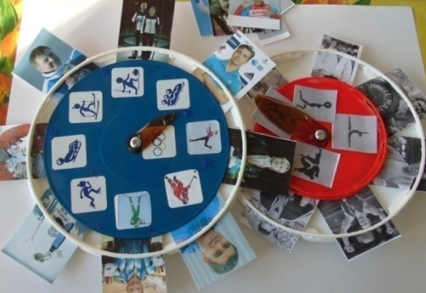
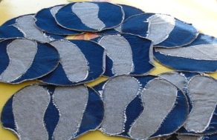
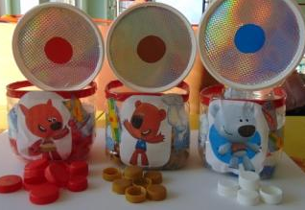
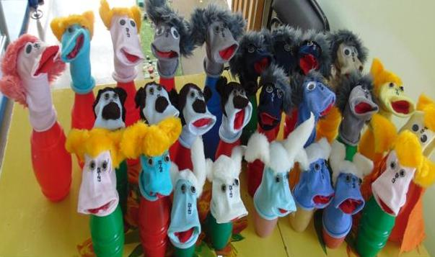
Вариативность среды предполагает: наличие в группе различных пространств для игр, занятиями физическими упражнениями, двигательной активности, а также разнообразных материалов, игр, спортивного оборудования, обеспечивающих свободный выбор детей; периодическую сменяемость игрового материала, появление новых предметов, стимулирующих игровую, двигательную активность детей.

Slide 8
Доступность среды предполагает: доступность для воспитанников. Свободный доступ детей, в том числе детей с ограниченными возможностями здоровья, к играм, спортивному и оздоровительному оборудованию, пособиям, для двигательной активности;
Безопасность предметно-пространственной среды предполагает соответствие всех ее элементов требованиям по обеспечению надежности и безопасности их использования.

Slide 9
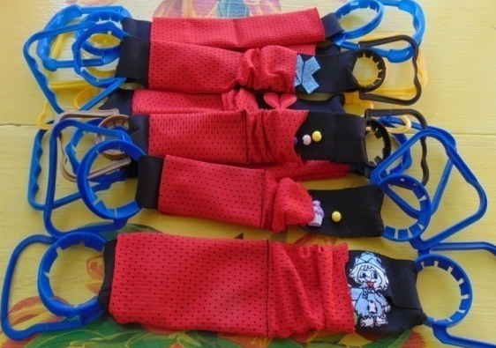
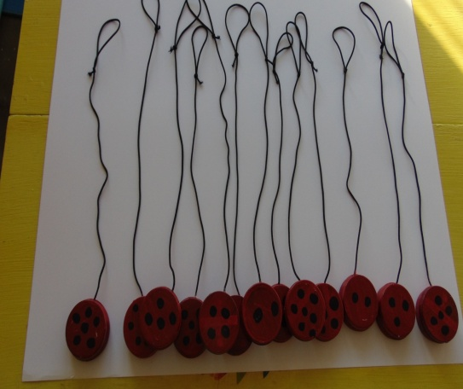
Нетрадиционное спортивное оборудование
Эспандер
Цель: Для развития различных групп мышц
Использование: в ОРУ
Попрыгунчик
Цель: Для развития мышц рук, координации рук, глазомера.
Использование: в ОРУ, в упражнениях на отбивание предмета от ладони руки, на подкидывание и ловли предмета, метание в любые виды цели

Slide 10
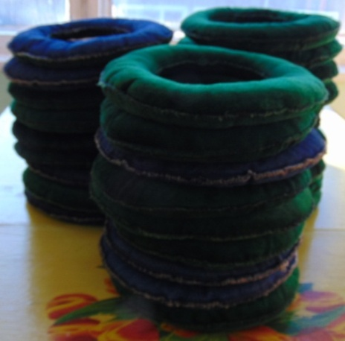
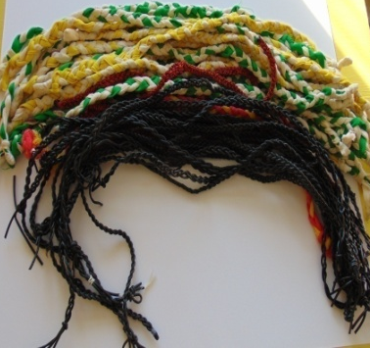
Нетрадиционное спортивное оборудование
Мягкие кольца
Цель: развитие ловкости рук, глазомера
Использование: в ОРУ, подвижных играх, в метании
Косички
Цель: укрепление организма, развитие двигательного воображения
Использование: в ОРУ, подвижных играх, являются ориентиром в ОВД и подвижных играх

Slide 11
Источники:
© 2016-2021 Национальная ассоциация развития образования и науки - Федеральные государственные образовательные стандарты, ссылка: https://fgos.ru/
Фото из личного архива

